Slide 1
Keil 환경설정

Slide 2
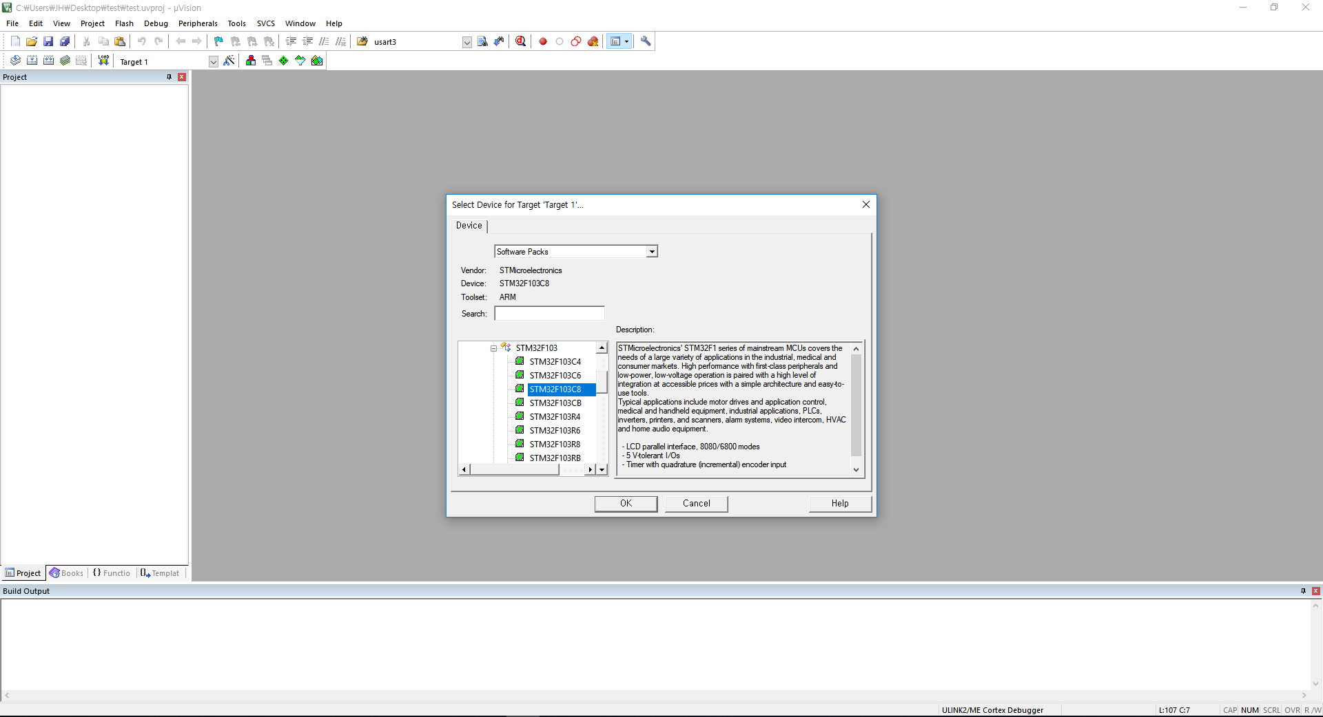
Device 선택

Slide 3
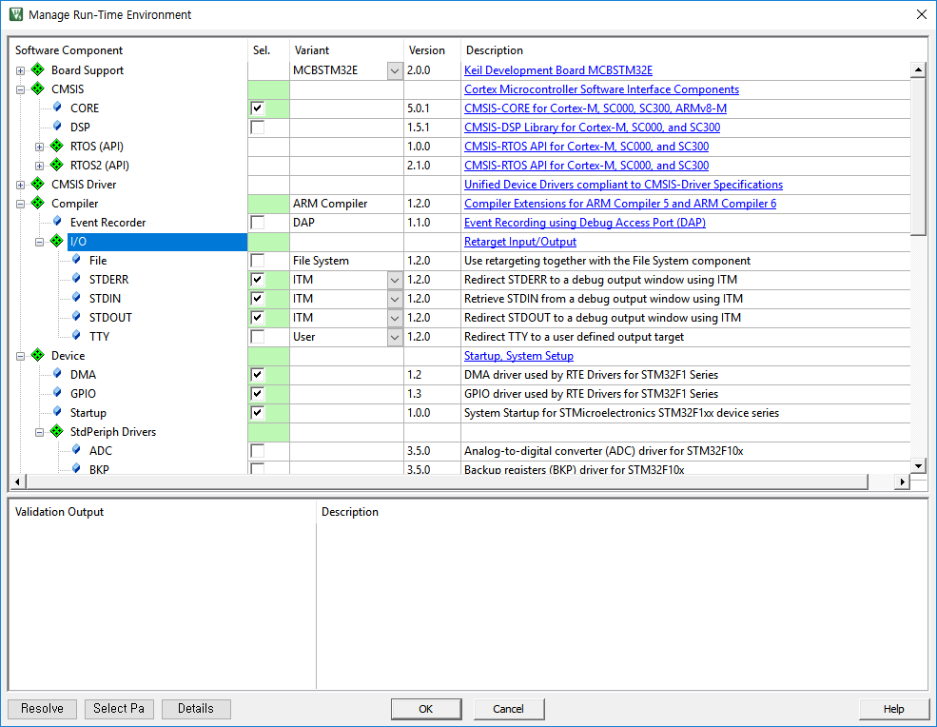
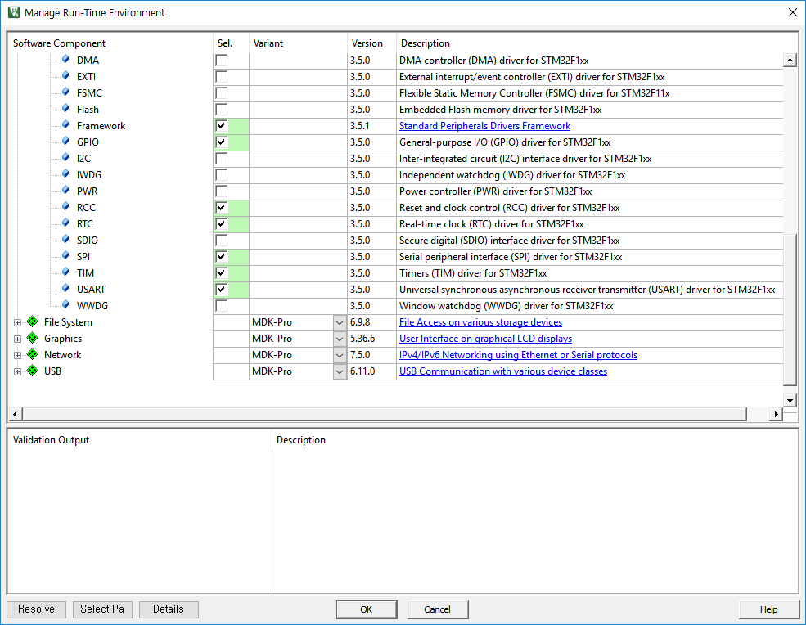
RTE 설정 (다음 화면과 같이 선택)
이것도 ITM으로 바꿔주기

Slide 4
컴파일러 I/O 설정 부분에 대한 설명
The Serial window accepts serial input and output data streams. The window displays serial output data received from a simulated CPU, while characters typed into a serial window are input to the simulated CPU. This allows testing a UART interface prior to having the target hardware.
The Debug (printf) Viewer is a special serial window that can exchange data with the microcontoller. For Cortex-M microcontrollers, the window displays printf-data received from the Instrumentation Trace Macrocell (ITM). To redirect output, refer also to Retarget Output via ITM, and Debug Access in the CMSIS documentation.

Slide 5
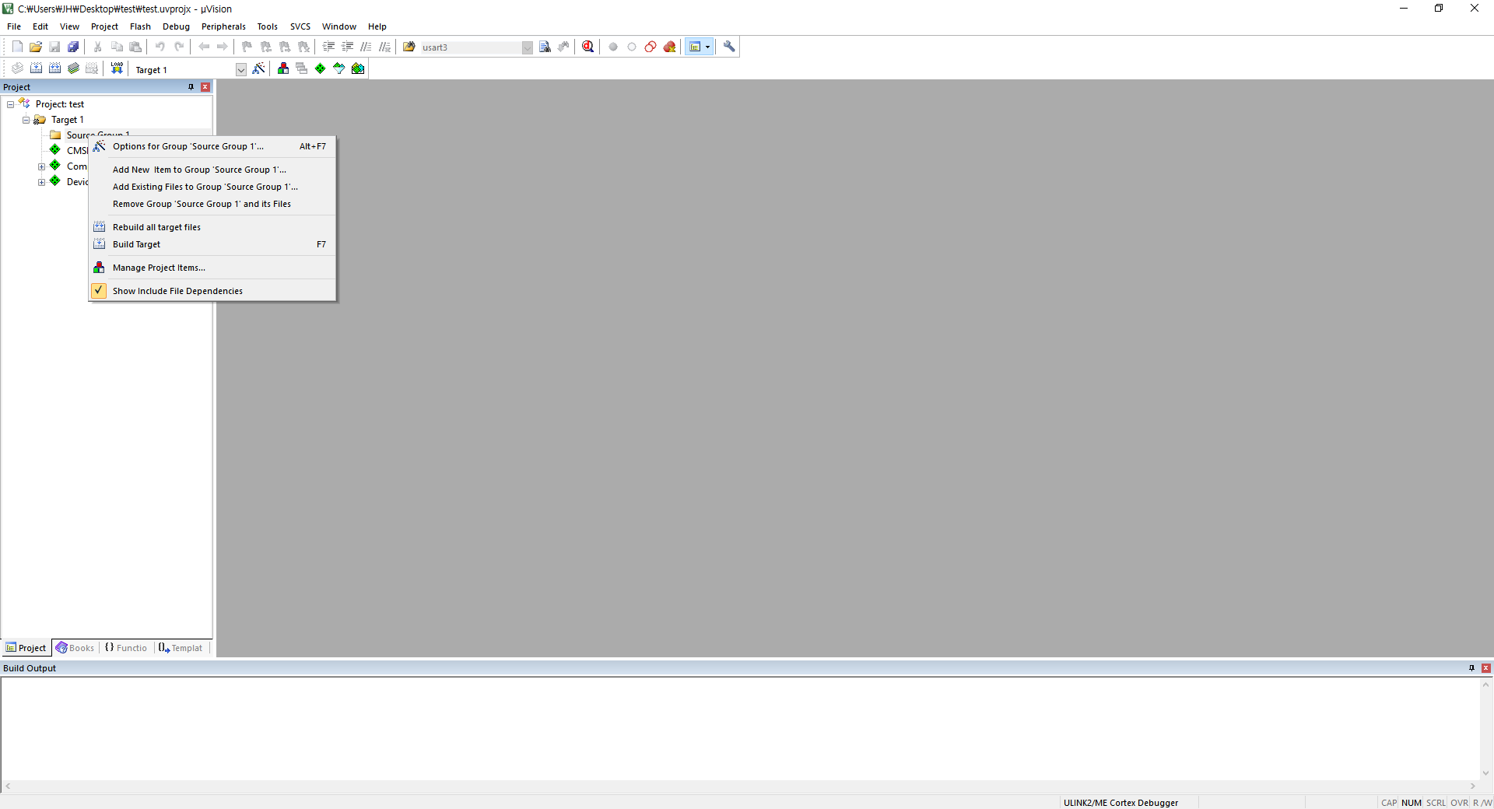
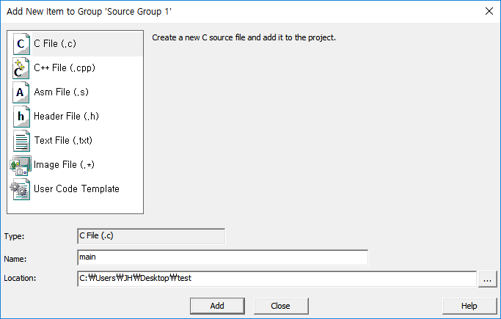
main.c 파일 만들기
1. Source Group 1 마우스 우클릭
Add New Item 클릭
2. 이름 설정 Add 클릭

Slide 6
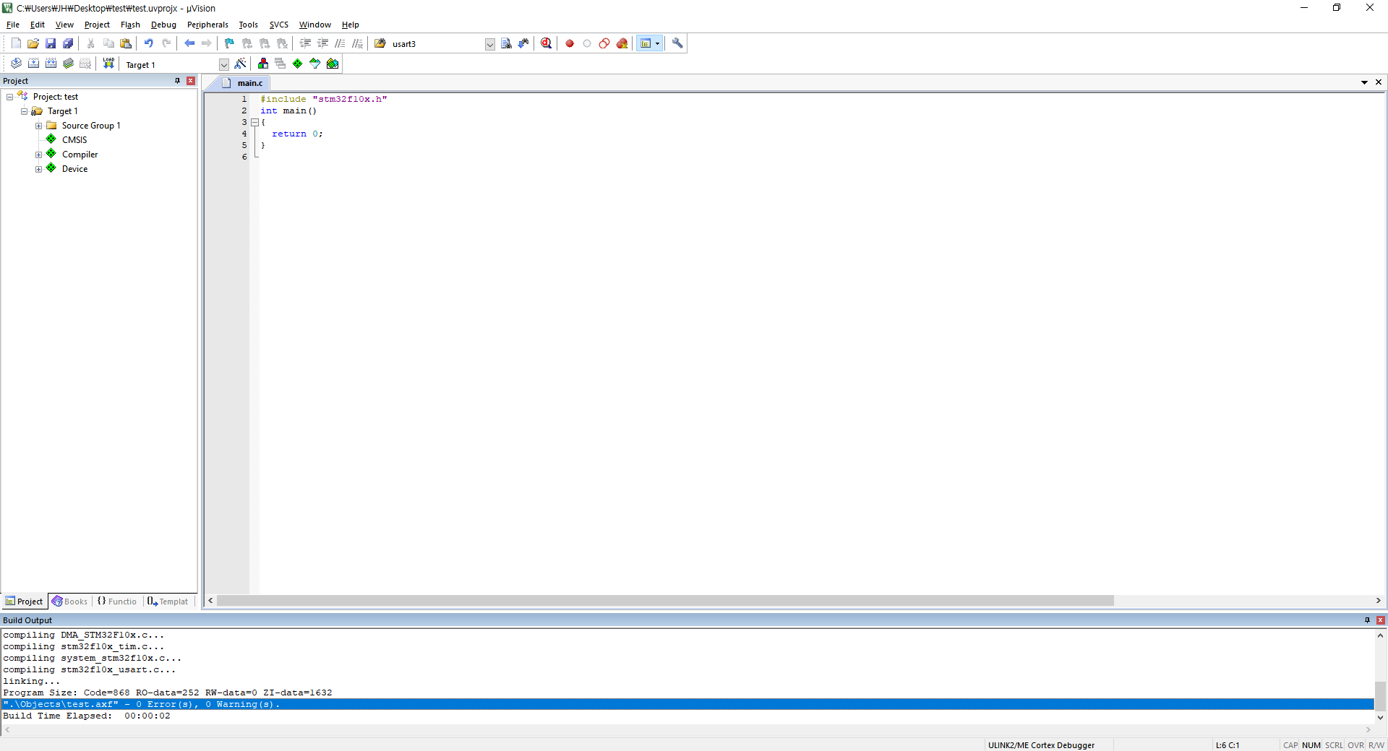
Test (에러 없이 컴파일되면 환경설정 완료)
RTE 재설정 시

Slide 7
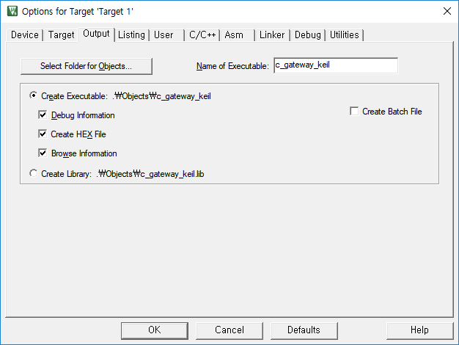
hex 파일 만들기
Alt + F7
-> Options for Target의
Output 클릭
Create HEX File 선택
빌드 후 프로젝트 폴더의
Objects에 hex file 생성

Slide 8
디버깅 관련..
JTAG 설명 : http://recipes.egloos.com/5301886
JTAG 단점 : pin개수가 많다. (20개 가량)
↓ 해결책
SWD(Serial-Wire Debug) : 시리얼 방식으로(클럭과 데이터 핀만 사용-SWCLK, SWDIO) JTAG 디버깅을 할 수 있도록 하는 방법
SWO(Serial Wire trace Output)도 SWD를 위한 option pin 중 하나

Slide 9
디버깅 관련..
ITM :

Slide 10
참고 자료
http://forum.falinux.com/zbxe/?_filter=search&act=&mid=lecture_tip&category=&search_target=title&search_keyword=ARM+cortex+M3

